Slide 1
Артикуляционная гимнастика.
Делаем вместе!
Учитель-логопед
Беседина С.Ф.

Slide 2
Артикуляционная гимнастика – это комплекс специальных упражнений, которые помогают тренировать мышцы языка.
Правила выполнения
артикуляционной гимнастики:
Упражнения выполнять перед зеркалом
Лучше до еды или перед сном
Упражнения выполнять ежедневно
На первых этапах лучше со взрослым
Итак, делаем вместе!

Slide 3
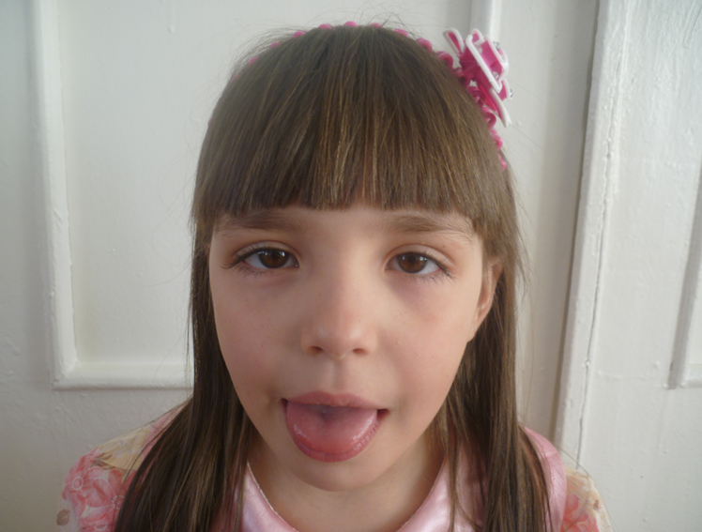
«Лопаточка» Рот широко открыть, широкий язык распластать на нижней губе. Удержать позу.

Slide 4
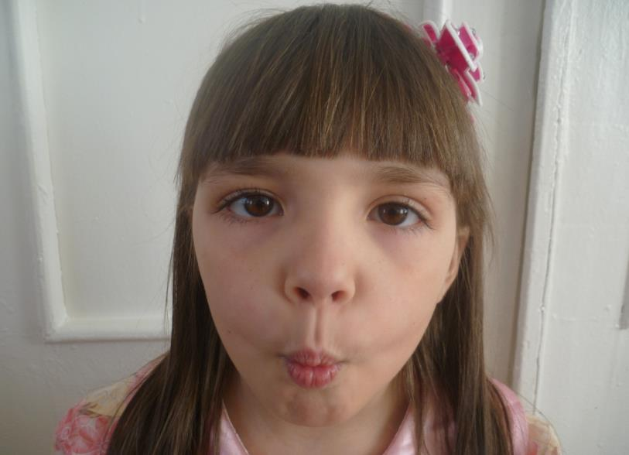
«Трубочка» Вытянуть губы вперед, как при произношении звука «У». Удержать позу

Slide 5
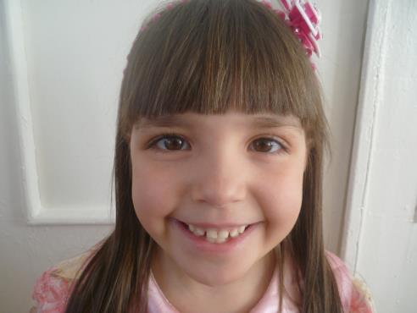
«Заборчик» Зубы сомкнуть, улыбнуться так, чтобы были видны и нижние и верхние зубки. Удерживаем позу.

Slide 6
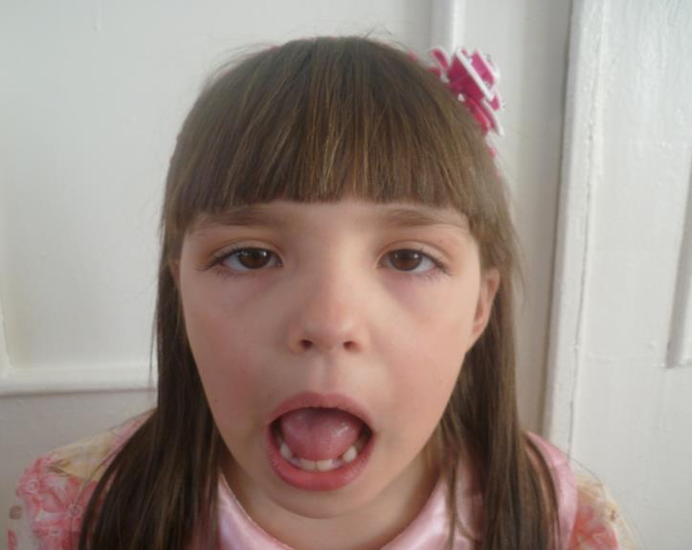
«Кошка сердится» Рот широко открыть, зубы разомкнуть. Кончик языка упирается в нижние зубки. Спинку языка выгнуть. Удержать позу.

Slide 7
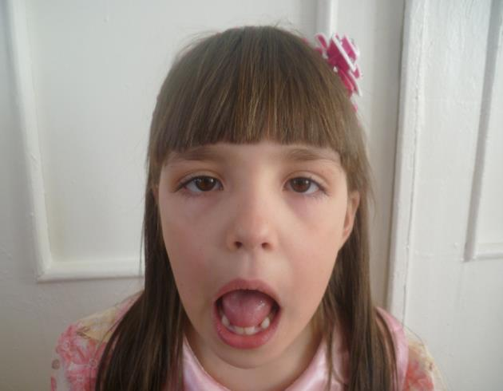
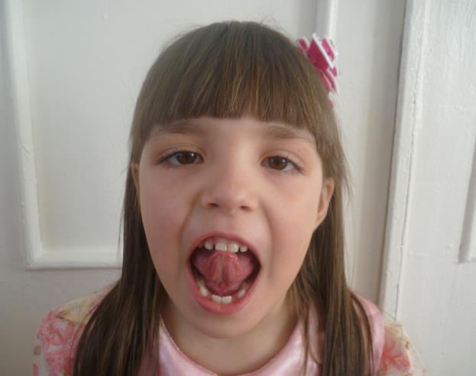
«Качели» Рот широко открыть, кончик языка упирается то за верхние зубки, то за нижние. Движения медленные.

Slide 8
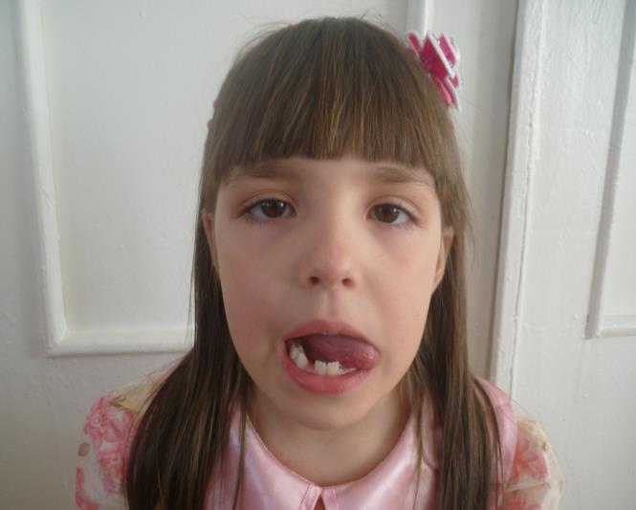
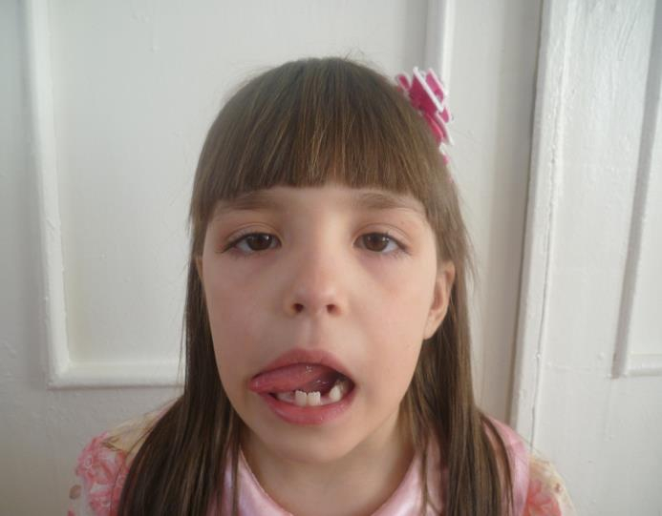
«Часики» Губы растянуты в улыбки, зубы разомкнуты. Прямой язык двигается то к правому уголку рта, то к левому. Делаем медленно.

Slide 9
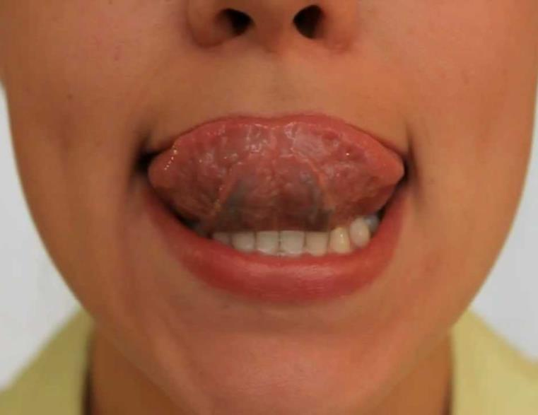
«Вкусное варенье» Губы растянуты в улыбке, зубы разомкнуты. Широким языком облизать верхнюю губу сверху вниз.

Slide 10
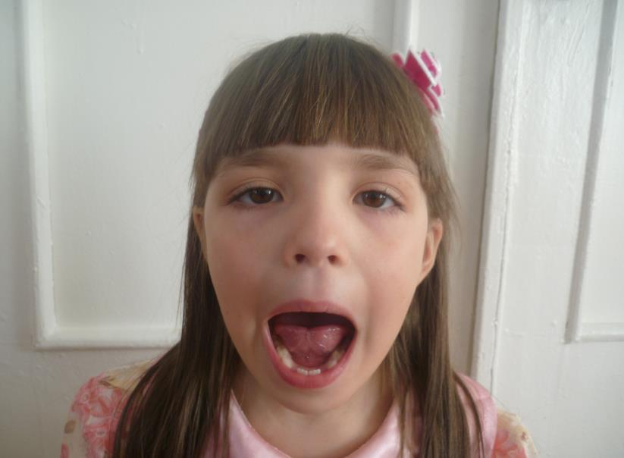
«Чашечка» Рот широко открыть, сделать «блинчик», завернуть края широкого языка вверх. Удержать позу.

Slide 11
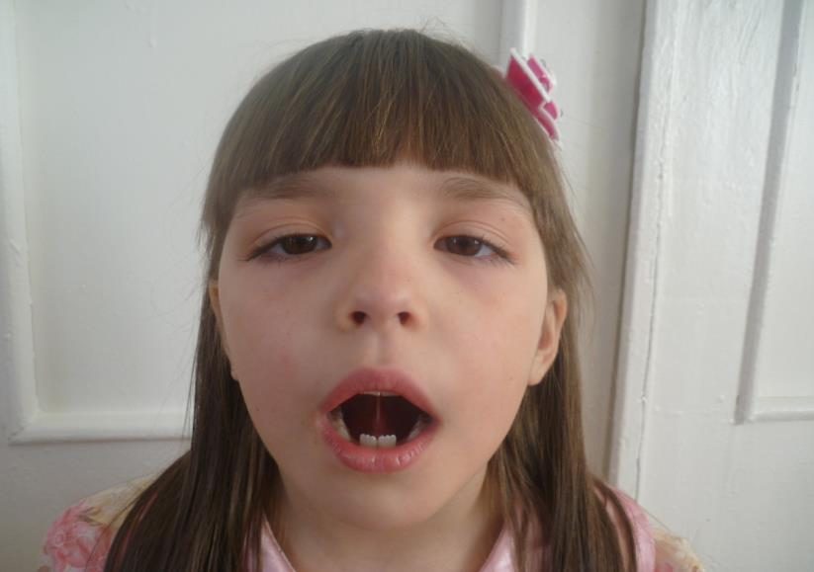
«Грибок» Широкий язык присосать к твердому нёбу, улыбнуться и постепенно открывать рот. Удерживать позу.

Slide 12
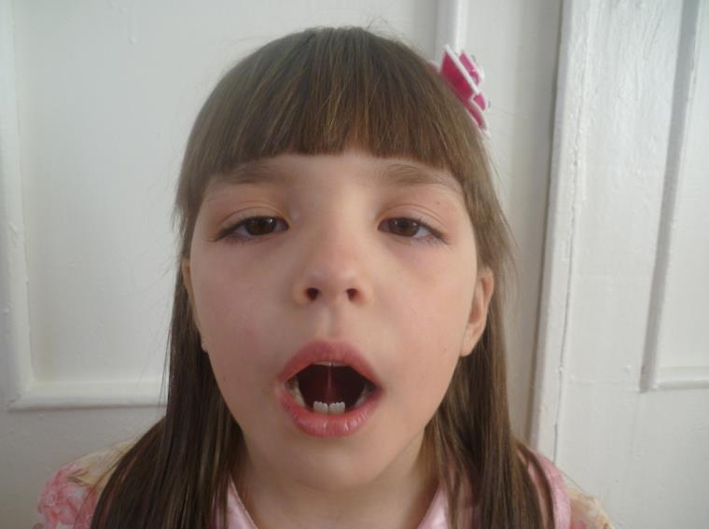
«Лошадка» Цокать, широко открывая рот. Если ребенок не может сделать, то делаем сначала «грибок» и с силой щёлкаем. Цокаем медленно.

Slide 13
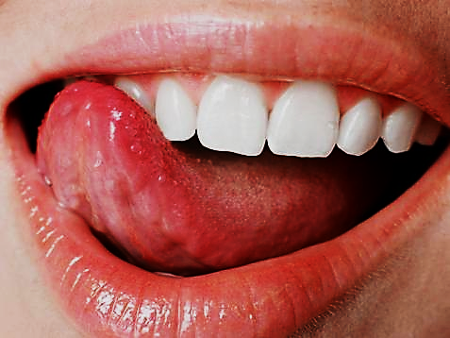
«Почистим верхние зубки» Открыть рот, поднять язык, кончиком языка двигать по верхним зубам.

Slide 14
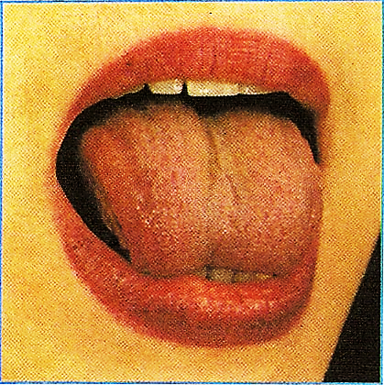
«Веник» Открыть рот, кончиком языка совершать выталкивающие, «вычищающие» движения из-за нижних резцов.

Slide 15
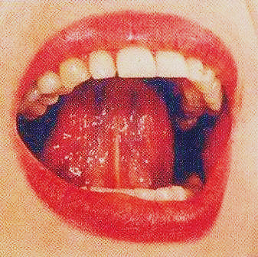
«Маляр» Открыть рот, поднять язык, двигать кончиком языка по небу от верхних резцов к горлышку и обратно.

Slide 16
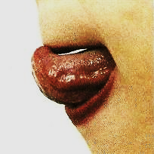
«Индюк» Скользить «чашечкой» по верхней губе, произнося: бл-бл-бл.

Slide 17
Артикуляционная гимнастика не только готовит речевой аппарат ребенка к правильному произношению,
но и закладывает возможность успешного обучения в школе.

Slide 18
Желаем терпения и успеха!

